Slide 1
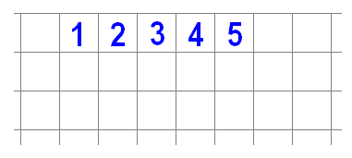
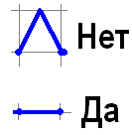
Диктант "ДА" или "НЕТ"
6
7

Slide 2
1. Проверьте!
Вариант 1
Вариант 2

Slide 4
2. Проверьте!
Вариант 1
Вариант 2

Slide 6
3. Проверьте!
Вариант 1
Вариант 2

Slide 8
4. Проверьте!
Вариант 1
Вариант 2

Slide 10
5. Проверьте!
Вариант 1
Вариант 2

Slide 12
6. Проверьте!
Вариант 1
Вариант 2

Slide 14
7. Проверьте!
Вариант 1
Вариант 2

Slide 16
Проверьте!
Вариант 1
Вариант 2
6
7
6
7

